Slide 1
Departamento de Eléctrica y Electrónica
Carrera De Ingeniería Electrónica en Automatización y Control
Tesis previo a la obtención del titulo de Ingeniero Electrónico en Automatización y Control
Titulo: “AUTOMATIZACIÓN DE UN SISTEMA HIBRIDO DE GENERACION DE ENERGÍA ELÉCTRICA A PARTIR DE UN GASIFICADOR DE BIOMASA Y UN SISTEMA FOTOVOLTAICO”
Autor: Lasso Velarde Estaban
ING. AYALA, PAUL
director
ING. GUTIÉRREZ, ROBERTO
codirector

Slide 2
Temario
DISEÑO DE LOS SUBSISTEMAS DE GENERACIÓN DE ENERGÍA ELÉCTRICA
INTEGRACIÓN Y OPTIMIZACIÓN DEL SISTEMA HIBRIDO DE ENERGÍA
ANALISIS DE RESULTADOS
CONCLUSIONES Y RECOMENDACIONES
INTRODUCCIÓN

Slide 3
INTRODUCCIÓN
INTRODUCCIÓN

Slide 4
INTRODUCCIÓN
ANTECEDENTES
La contaminación ambiental en el mundo a causa de la obtención de fuentes de energía en base a combustibles fósiles, y al ser un recurso natural no renovable plantea la necesidad de búsqueda de energía que produzca en menor impacto con el medio ambiente.
El departamento de Ciencias de la Energía y Mecánica cuenta con un gasificador de biomasa y un sistema fotovoltaico como resultado de proyectos de grado que sirven como herramientas de estudio y como base en investigación y/o desarrollo de nuevos proyectos en el ámbito de las energías renovables.

Slide 5
INTRODUCCIÓN
ANTECEDENTES
El gasificador de biomasa produce un gas "pobre", el cual se puede aprovechar como combustible para producir calor a través de la quema del mismo y energía mecánica y eléctrica por medio de un motor de combustión interna y un motor generador respectivamente.

Slide 6
INTRODUCCIÓN
ANTECEDENTES
El sistema fotovoltaico convierte la energía solar en energía eléctrica y la almacena en baterías para lograr un uso continuo tanto en el día como en la noche, este tipo de fuente no satisface por completo el consumo energético.
Por lo tanto la necesidad de obtener energía eléctrica renovable, da la iniciativa para obtener un sistema hibrido de energía; donde se pueda aprovechar la producción de energía de ambos sistemas y así suplir satisfactoriamente un determinado consumo de energía eléctrica en lugares donde no se cuente con este servicio básico para el vivir de las personas de comunidades ecuatorianas.

Slide 7
INTRODUCCIÓN
ALCANCE DEL PROYECTO
Se realizará la automatización y optimización del sistema híbrido de generación de energía eléctrica en base al consumo eléctrico. Se tomará en cuenta que la carga es netamente resistiva y se medirá la potencia que consuma la misma, para determinar los parámetros de funcionamiento óptimo del sistema. Para lograr el objetivo el proyecto se dividirá en 3 etapas:
En la primera etapa se realizará la generación de energía eléctrica a través de un gasificador de biomasa, por medio del control de la relación aire/combustible en el motor de combustión interna. Además se implementará el sistema fotovoltaico para cargar un banco de baterías y utilizar su energía almacenada.

Slide 8
INTRODUCCIÓN
ALCANCE DEL PROYECTO
En la segunda etapa, una vez que cada subsistema tenga su generación de energía eléctrica, se deberá acoplar las fuentes para que puedan operar conjuntamente en función del consumo y de los medios primarios que producen energía como son la fuente solar y su banco de baterías y el gasificador.
Finalmente se integrarán los dos subsistemas para obtener un sistema de generación híbrido de energía eléctrica compuesto por el gasificador de biomasa y el sistema fotovoltaico.
El proyecto será implementado en un micro-controlador.

Slide 9
INTRODUCCIÓN
OBJETIVOS

Slide 10
INTRODUCCIÓN
OBJETIVO GENERAL
Automatizar un sistema híbrido de generación de energía eléctrica a partir de un gasificador de biomasa y un sistema fotovoltaico.

Slide 11
INTRODUCCIÓN
OBJETIVOS ESPECÍFICOS
Realizar un diagnóstico y pruebas de funcionamiento de las partes del sistema híbrido de generación de energía eléctrica.
Implementar el sistema de generación de energía eléctrica de un sistema de gasificador de biomasa por medio un generador de combustión interna.
Implementar el sistema fotovoltaico para la generación de energía eléctrica.

Slide 12
INTRODUCCIÓN
OBJETIVOS ESPECÍFICOS
Diseñar e integrar el sistema híbrido de generación de energía eléctrica.
Automatizar la selección de las fuentes de voltaje y optimizar el sistema híbrido de generación de energía eléctrica en base al consumo que genere la carga.

Slide 13
DISEÑO DE LOS SUBSITEMAS DE GENERACIÓN DE ENERGÍA ELÉCTRICA
DISEÑO DE LOS SUBSITEMAS DE GENERACIÓN DE ENERGÍA ELÉCTRICA

Slide 14
DISEÑO DE LOS SUBSITEMAS DE GENERACIÓN DE ENERGÍA ELÉCTRICA
GENERACIÓN A PARTIR DEL GASIFICADOR DE BIOMASA
1kg de biomasa es capaz de generar aproximadamente 0,75kWh .
1kg de biomasa produce aproximadamente 2m^3 de gas.
Potencia nominal | 800W
Potencia máxima | 1000W
Frecuencia | 60HZ
Voltaje AC | 120V
Voltaje DC | 12V 8.3A
Numero de polos | 2
Velocidad | 3600rpm

Slide 15
DISEÑO DE LOS SUBSITEMAS DE GENERACIÓN DE ENERGÍA ELÉCTRICA
GENERACIÓN A PARTIR DEL GASIFICADOR DE BIOMASA
Potencia del generador real gasolina y biogás.

Slide 16
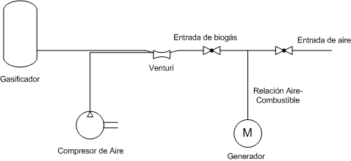
DISEÑO DE LOS SUBSITEMAS DE GENERACIÓN DE ENERGÍA ELÉCTRICA
GENERACIÓN A PARTIR DEL GASIFICADOR DE BIOMASA
Relación aire/combustible

Slide 17
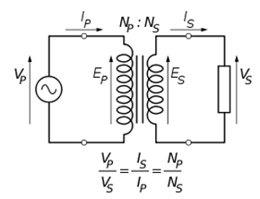
DISEÑO DE LOS SUBSITEMAS DE GENERACIÓN DE ENERGÍA ELÉCTRICA
GENERACIÓN A PARTIR DEL GASIFICADOR DE BIOMASA
Rectificador de onda completa
Relación de Transformación:

Slide 18
DISEÑO DE LOS SUBSITEMAS DE GENERACIÓN DE ENERGÍA ELÉCTRICA
GENERACIÓN A PARTIR DEL GASIFICADOR DE BIOMASA
Potencia del rectificador
Multiplicando por un factor de seguridad del 20%, se obtiene:

Slide 19
DISEÑO DE LOS SUBSITEMAS DE GENERACIÓN DE ENERGÍA ELÉCTRICA
GENERACIÓN A PARTIR DEL SISTEMA FOTOVOLTAICO
Especificaciones técnicas paneles fotovoltaicos
Tensión nominal | 12V | 24V
Tensión de máxima potencia | 17.4V | 34.8V
Potencia nominal | 100W | 100W
Corriente máxima | 5.74A | 2.87A
Tensión en circuito abierto | 21.6V | 43.2V
Corriente de cortocircuito | 6.54A | 3.27A
Corriente total=2.87*3=8.61[A]
Potencia=24*8.61=206.64[W]

Slide 20
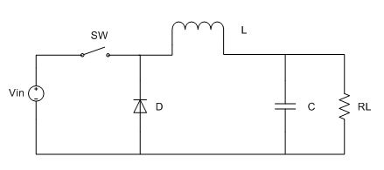
DISEÑO DE LOS SUBSITEMAS DE GENERACIÓN DE ENERGÍA ELÉCTRICA
GENERACIÓN A PARTIR DEL SISTEMA FOTOVOLTAICO
Convertidor DC-DC
Ciclo de trabajo:
Corriente de salida:
Corriente salida
real:
Tensión entrada : Vin=24V
Tensión de carga de baterías va en el rango de 14.4V a 15V

Slide 21
DISEÑO DE LOS SUBSITEMAS DE GENERACIÓN DE ENERGÍA ELÉCTRICA
GENERACIÓN A PARTIR DEL SISTEMA FOTOVOLTAICO
Especificaciones técnicas baterías.
Celdas por unidad | 6
Voltaje por unidad | 12
Capacidad | 11 Ah
Corriente de descarga máxima | 150A/180A
Resistencia Interna | 14mΩ
Voltaje de carga flotante | 13.5 a 13.8V
Corriente de carga máxima | 3.6A
Capacidad total:

Slide 22
DISEÑO DE LOS SUBSITEMAS DE GENERACIÓN DE ENERGÍA ELÉCTRICA
GENERACIÓN A PARTIR DEL SISTEMA FOTOVOLTAICO
Características descarga baterías
Tiempo_descarga=10 horas
Consumo_corriente=1 A
Voltaje de descarga= 10.2V

Slide 23
DISEÑO DE LOS SUBSITEMAS DE GENERACIÓN DE ENERGÍA ELÉCTRICA
GENERACIÓN A PARTIR DEL SISTEMA FOTOVOLTAICO
Potencia banco baterías
Potencia_bateria=Voltaje*corriente=12V*1A=12W
Potencia banco baterías=Potencia_bateria*N baterias=12W*12=144W

Slide 24
DISEÑO DE LOS SUBSITEMAS DE GENERACIÓN DE ENERGÍA ELÉCTRICA
GENERACIÓN A PARTIR DEL SISTEMA FOTOVOLTAICO
Carga de baterías

Slide 25
INTEGRACIÓN Y OPTIMIZACIÓN DEL SISTEMA HIBRIDO DE ENERGÍA
INTEGRACIÓN Y OPTIMIZACIÓN DEL SISTEMA HIBRIDO DE ENERGÍA

Slide 26
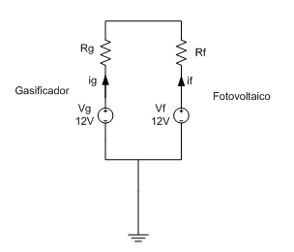
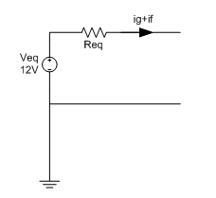
INTEGRACIÓN Y OPTIMIZACIÓN DEL SISTEMA HIBRIDO DE ENERGÍA
ACOPLAMIENTO DE FUENTES DE ALIMENTACIÓN
Sistemas de generación de energía vistas como fuentes de alimentación
 | Gasificador de Biomasa | Sistema Fotovoltaico | Sistema híbrido de generación de energía
Voltaje nominal | 12V | 12V | 12V
Corriente máxima | 40A | 12A | 52A
Potencia | 480W | 144W | 624W

Slide 27
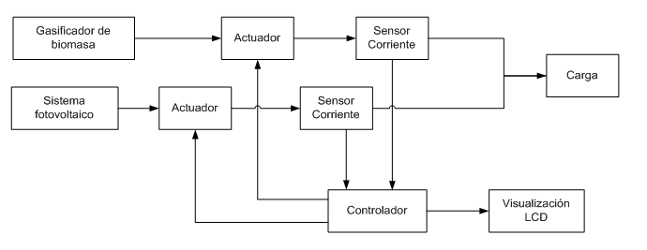
INTEGRACIÓN Y OPTIMIZACIÓN DEL SISTEMA HIBRIDO DE ENERGÍA
DIAGRAMA DE BLOQUES

Slide 28
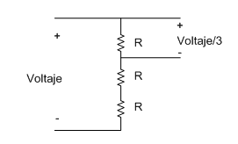
INTEGRACIÓN Y OPTIMIZACIÓN DEL SISTEMA HIBRIDO DE ENERGÍA
AUTOMATIZACIÓN DEL SISTEMA HIBRIDO DE GENERACIÓN DE ENERGÍA
Medición de tensión
R=33kΩ

Slide 29
INTEGRACIÓN Y OPTIMIZACIÓN DEL SISTEMA HIBRIDO DE ENERGÍA
AUTOMATIZACIÓN DEL SISTEMA HIBRIDO DE GENERACIÓN DE ENERGÍA
Medición de corriente
Sensor ACS712 - 20A
Sensibilidad conversor ADC
Voltaje | 5V
Sensibilidad | 100mV/A
Rango de Corriente | -20A - 20A

Slide 30
INTEGRACIÓN Y OPTIMIZACIÓN DEL SISTEMA HIBRIDO DE ENERGÍA
AUTOMATIZACIÓN DEL SISTEMA HIBRIDO DE GENERACIÓN DE ENERGÍA
Señal PWM convertidor DC-DC
Ecuación para configuración de registros

Slide 31
INTEGRACIÓN Y OPTIMIZACIÓN DEL SISTEMA HIBRIDO DE ENERGÍA
OPTIMIZACIÓN DEL CONSUMO DE ENERGÍA
El sistema del gasificador de biomasa siempre se encuentra generando energía.
El sistema fotovoltaico tiene dos estados:
Carga: Es el estado durante el cual el sistema fotovoltaico carga el banco de baterías.
Descarga: Es el estado durante el cual el banco de baterías realiza su descarga a través de una carga
Condiciones de generación

Slide 32
INTEGRACIÓN Y OPTIMIZACIÓN DEL SISTEMA HIBRIDO DE ENERGÍA
OPTIMIZACIÓN DEL CONSUMO DE ENERGÍA
Modos Operación
El sistema fotovoltaico se encuentra en el estado de carga
El sistema fotovoltaico se encuentra en el estado de descarga, teniendo las siguientes opciones:
El sistema fotovoltaico asume toda la potencia.
El sistema de gasificador de biomasa asume toda la potencia
Tanto el sistema de gasificador de biomasa como el sistema fotovoltaico asumen la potencia que la carga consume

Slide 33
INTEGRACIÓN Y OPTIMIZACIÓN DEL SISTEMA HIBRIDO DE ENERGÍA
OPTIMIZACIÓN DEL CONSUMO DE ENERGÍA
Diagrama de flujo

Slide 34
ANALISIS DE RESULTADOS
ANALISIS DE RESULTADOS

Slide 35
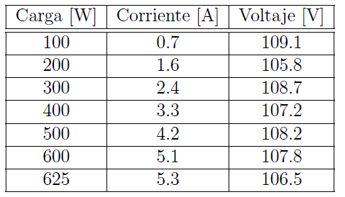
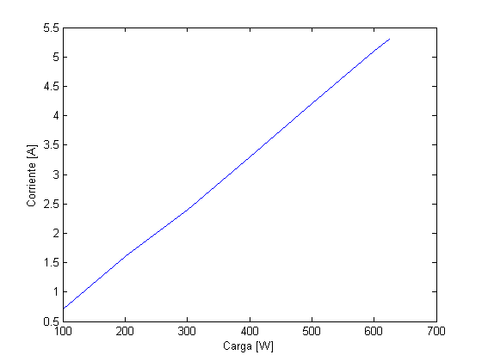
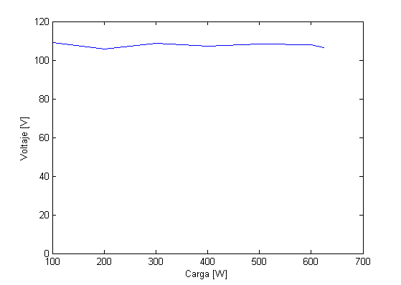
ANALISIS DE RESULTADOS
SISTEMA DE ENERGÍA GASIFICADOR DE BIOMASA
Generador a Gasolina

Slide 36
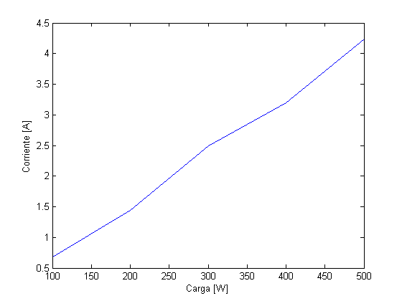
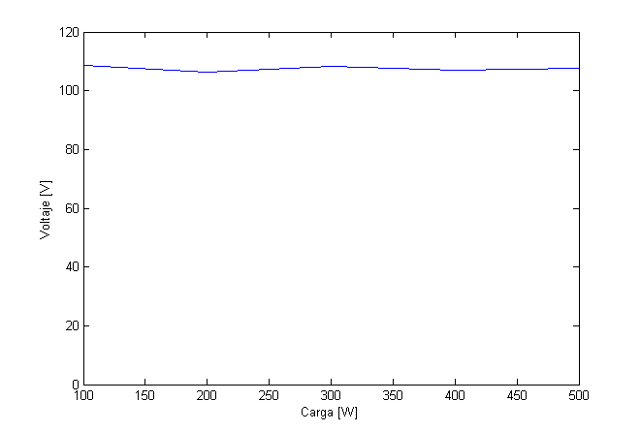
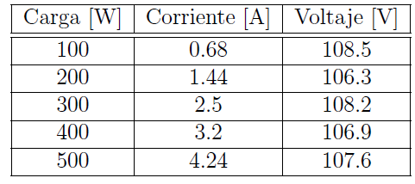
ANALISIS DE RESULTADOS
SISTEMA DE ENERGÍA GASIFICADOR DE BIOMASA
Generador a biogás

Slide 37
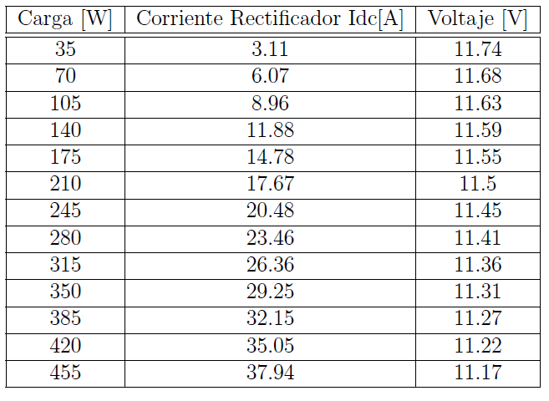
ANALISIS DE RESULTADOS
SISTEMA DE ENERGÍA GASIFICADOR DE BIOMASA
Rectificador

Slide 38
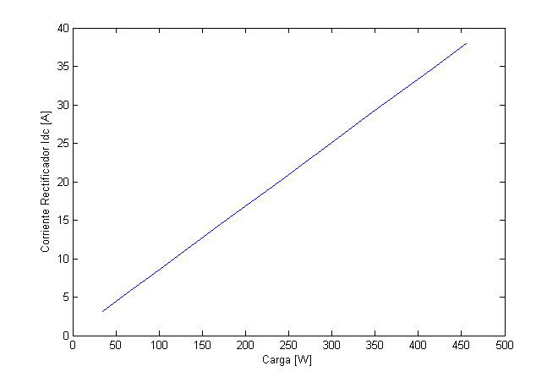
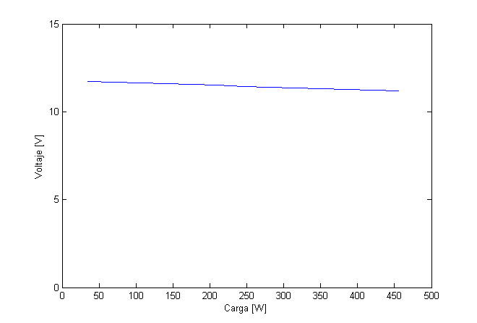
ANALISIS DE RESULTADOS
SISTEMA DE ENERGÍA GASIFICADOR DE BIOMASA
Rectificador

Slide 39
ANALISIS DE RESULTADOS
SISTEMA DE ENERGÍA FOTOVOLTAICO
Paneles fotovoltaicos

Slide 40
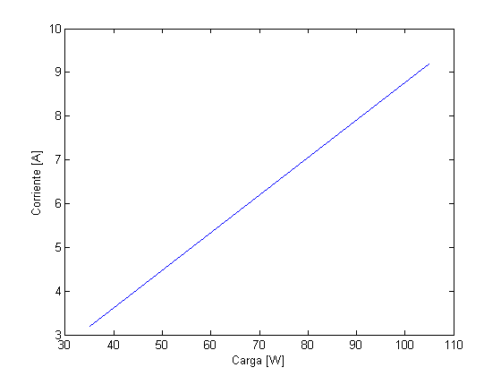
ANALISIS DE RESULTADOS
SISTEMA DE ENERGÍA FOTOVOLTAICO
Banco baterías
Carga [W] | Corriente [A] | Voltaje [V]
35 | 3,20 | 12,27
70 | 6,21 | 12,14
105 | 9,19 | 12,03
140 | 12,11 | 11,94

Slide 41
ANALISIS DE RESULTADOS
SISTEMA HÍBRIDO DE GENERACIÓN DE ENERGÍA
Baja carga
Carga [W] | Corriente Gasificador [A] | Corriente Fotovoltaico [A] | Voltaje [V]
35 | 0 | 3,20 | 12,27
70 | 0 | 6,21 | 12,14
105 | 0 | 9,19 | 12,03

Slide 42
ANALISIS DE RESULTADOS
SISTEMA HÍBRIDO DE GENERACIÓN DE ENERGÍA
Media carga
Carga [W] | Corriente Gasificador [A] | Corriente Fotovoltaico [A] | Voltaje [V]
140 | 11,88 | 0 | 11,60
175 | 14,78 | 0 | 11,55
210 | 17,67 | 0 | 11,5
245 | 20,48 | 0 | 11,45
280 | 23,46 | 0 | 11,41
315 | 26,36 | 0 | 11,36
350 | 29,25 | 0 | 11,31

Slide 43
ANALISIS DE RESULTADOS
SISTEMA HÍBRIDO DE GENERACIÓN DE ENERGÍA
Plena carga
Carga [W] | Corriente Gasificador [A] | Corriente Fotovoltaico [A] | Voltaje [V]
385 | 23,83 | 7,57 | 11,24
420 | 26,83 | 7,77 | 11,21
455 | 29,83 | 7,42 | 11,17
490 | 31,63 | 8,13 | 11,11
525 | 34,93 | 8,08 | 11,08
560 | 37,94 | 8,17 | 11,03
595 | 37,94 | 10,91 | 11,24

Slide 44
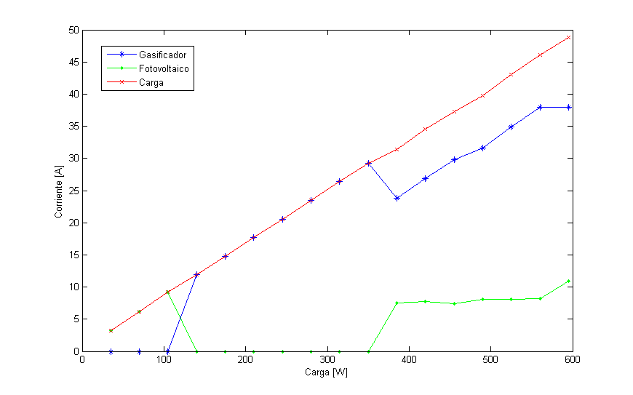
ANALISIS DE RESULTADOS

Slide 45
CONCLUSIONES Y RECOMENDACIONES
CONCLUSIONES Y RECOMENDACIONES

Slide 46
CONCLUSIONES Y RECOMENDACIONES
CONCLUSIONES
Debido a la falta de experiencia en el campo de utilizar biogás como combustible en motores de combustión interna, se determinó la relación aire/combustible de manera experimental.
El rendimiento del generador cuando se utiliza biogás como combustible es del 80% respecto al generador utilizando gasolina como combustible. Este parámetro de rendimiento varía según el poder calorífico de la biomasa y su porcentaje de humedad.
En el sistema fotovoltaico existente se diseño e implemento un convertidor dc-dc como control de carga baterías para almacenar energía y no depender de condiciones climáticas para disponer de energía. Además brinda al sistema mayor estabilidad respecto a los paneles fotovoltaicos.

Slide 47
CONCLUSIONES Y RECOMENDACIONES
CONCLUSIONES
Para el acoplamiento de las fuentes de tensión se realizo en corriente continua DC por ser mas sencillo en su implementación debido a que el acoplamiento en corriente alterna AC se debe tener en cuenta que las fuentes tengan la misma amplitud y estar en fase ambas fuentes
Se optimizo el consumo de energía del sistema híbrido de generación de energía con la finalidad de no sobrecargar un sistema y no agotar su fuente de energía, en el caso del sistema gasificador la biomasa y en el caso del sistema fotovoltaico la energía almacenada en las baterías.

Slide 48
CONCLUSIONES Y RECOMENDACIONES
RECOMENDACIONES
Diseñar un sistema de extracción de biogás utilizando una bomba de succión de gas al vacío y sistema de inyección de aire mediante un soplador. De esta manera se podría realizar la relación de aire combustible adecuada a cualquier sistema de generación de energía en base a un biogás.
Implementar una válvula reguladora de caudal y una válvula de alivio de presión con salida a un quemador del gas para evitar intoxicaciones por inhalación de gas y producir calor que puede ser aprovechado en sitios donde exista climas de baja temperatura.

Slide 49
CONCLUSIONES Y RECOMENDACIONES
RECOMENDACIONES
Contar con mayor cantidad de paneles fotovoltaicos y de mayor potencia para reducir el tiempo de carga de las baterías.
Contar con un banco de baterías de mayor capacidad para suplir una mayor demanda energética.

